Slide 1
НЕГОСУДАРСТВЕННОЕ ОБРАЗОВАТЕЛЬНОЕ УЧРЕЖДЕНИЕ
«Славянская школа в честь святых равноапостольных
Кирилла и Мефодия»
Нравственные основы воспитания школьников в современном российском образовании
Учитель математики
Леонтьева Татьяна Александровна

Slide 2
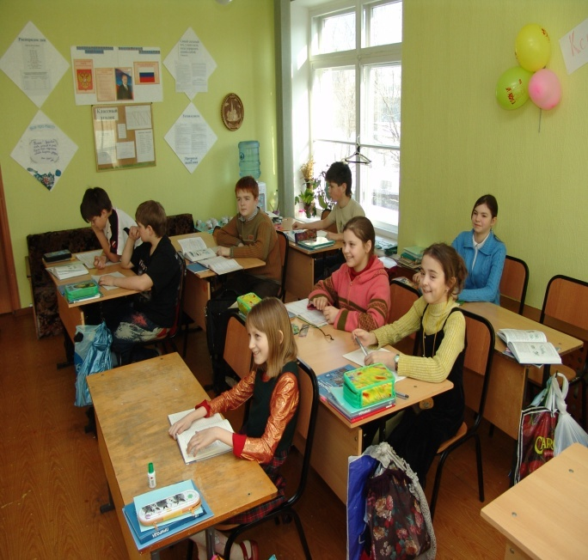
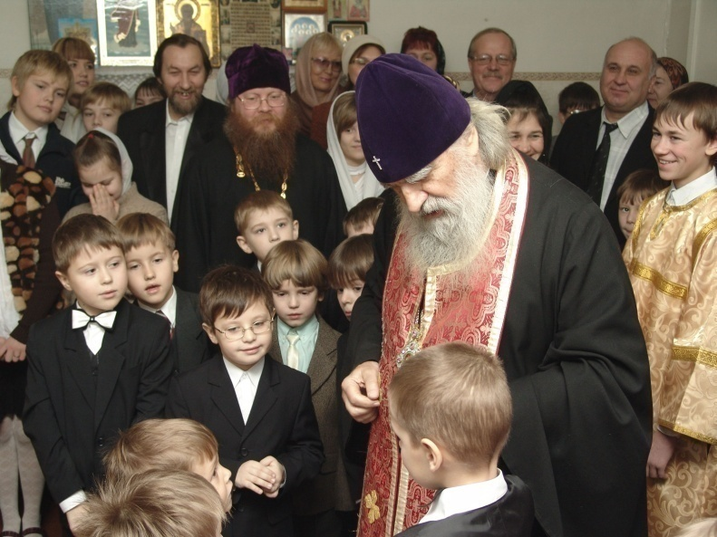
«Мы не только обучаем,
но и духовно воспитываем»

Slide 3
Задачи школы
обеспечение соответствия образования уровню государственных образовательных стандартов;
обеспечение благоприятных условий для разностороннего развития личности, таланта ученика;
возрождение и развитие славянской культуры и православных традиций воспитания и образования.
Формирование у школьников духовности и культуры.

Slide 4
Учебные дисциплины
Нравственные основы христианства
Духовное пение
Основы православной культуры
Церковнославянский язык

Slide 5
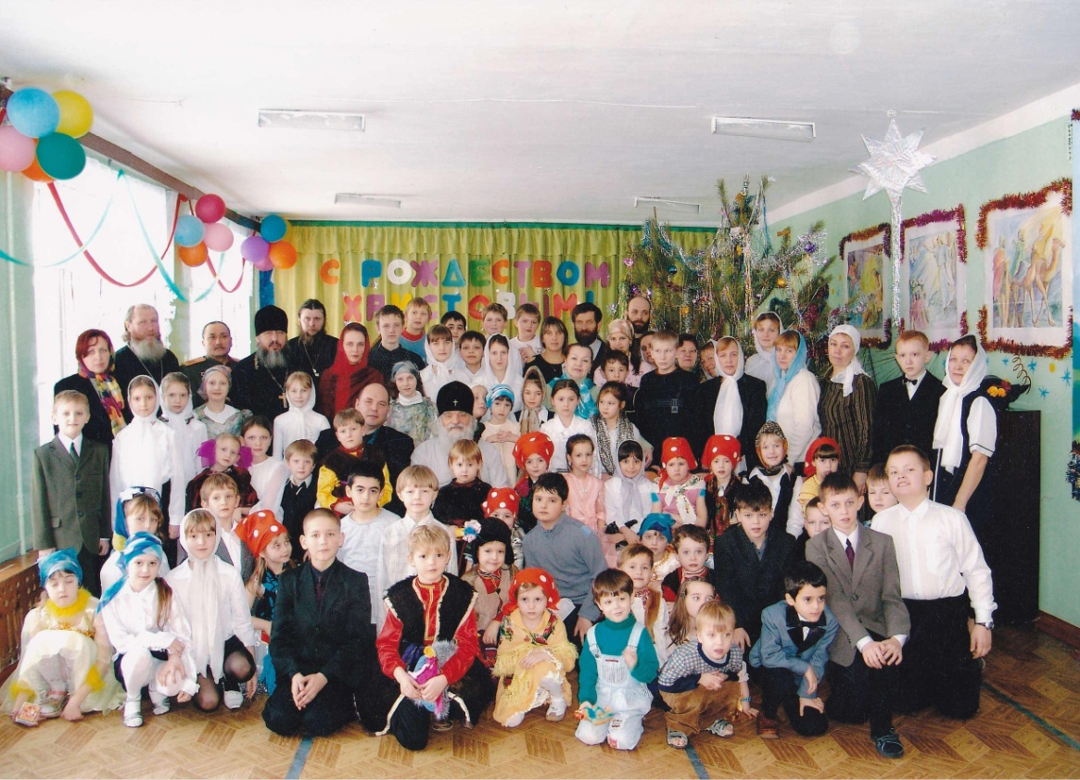
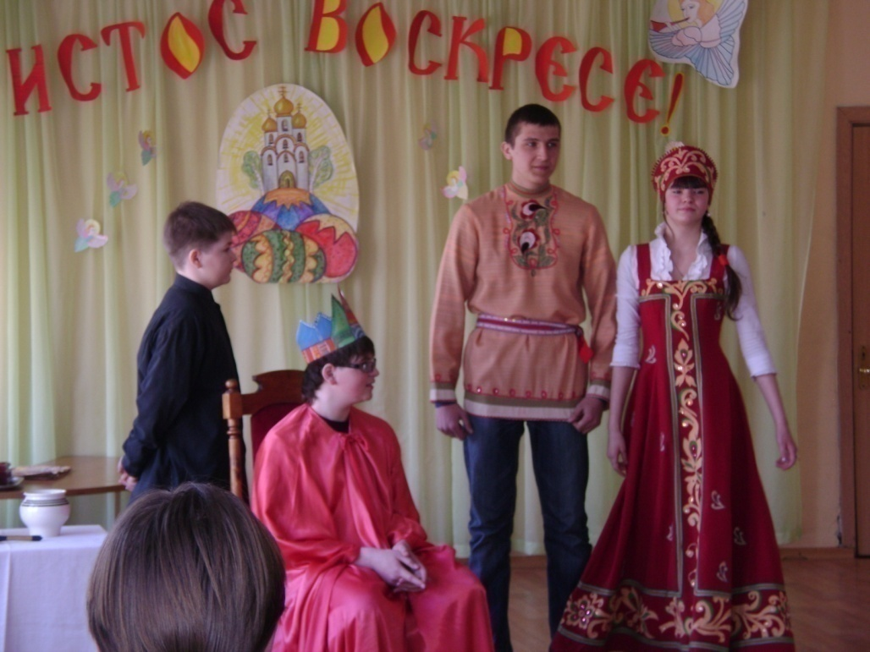
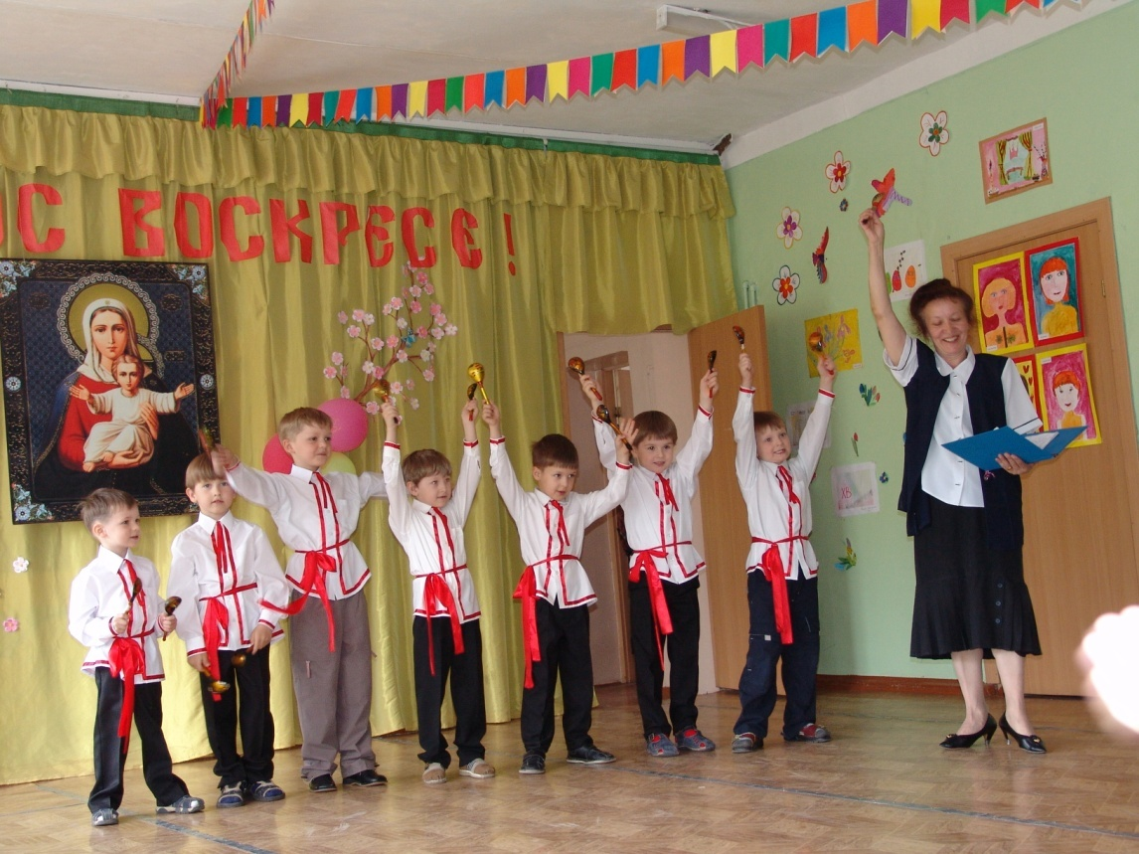

Slide 7
Введение православного компонента в содержание учебных предметов
Внеклассное чтение
Развитие речи
Окружающий мир
Литература
История
Математика
Иностранный язык
ИЗО
Русский язык

Slide 8
Внеурочная деятельность
Божественные литургии
Молебны
Празднование христианских праздников: Рождество, Крещение, Масленица, Пасха, день Жен Мироносиц, день святых равноапостольных Кирилла и Мефодия.

